Slide 1
DATA ENGINEER A–Z · #02
02
Kiến trúc dữ liệu
hiện đại
OLTP · OLAP · Warehouse · Lake · Lakehouse
01/15

Slide 2
DATA ENGINEER A–Z · #02
Hôm nay mình nói gì
1
OLTP vs OLAP
2
Row vs Columnar
3
Warehouse → Lake → Lakehouse
4
Lambda vs Kappa
5
Kiến trúc tham chiếu cho dự án cà phê
02/15

Slide 3
DATA ENGINEER A–Z · #02
OLTP vs OLAP
OLTP
OLAP
Mục đích
Ghi giao dịch
Phân tích
Câu truy vấn điển hình
1 đơn hàng
Doanh thu 90 ngày theo cửa hàng
Số dòng chạm
Ít
Hàng triệu
Tối ưu cho
Write, index
Scan, aggregate
Ví dụ
PostgreSQL, MySQL
BigQuery, ClickHouse
03/15

Slide 4

DATA ENGINEER A–Z · #02
Row vs Columnar
Row store · PostgreSQL
Columnar · BigQuery, ClickHouse
id
store
date
amount
id
store
date
amount
1
HN01
01-10
45k
1
HN01
01-10
45k
2
HN02
01-10
60k
2
HN02
01-10
60k
3
SG01
02-10
30k
3
SG01
02-10
30k
4
SG01
02-10
55k
4
SG01
02-10
55k
Lưu theo hàng: đọc cả 4 dòng, đủ 4 cột
SUM(amount) chỉ đọc 1 cột
Columnar đọc ít dữ liệu hơn cho câu hỏi phân tích.
04/15

Slide 5
DATA ENGINEER A–Z · #02
Vì sao không phân tích thẳng trên database vận hành
Khoá bảng, chậm app
Schema thiết kế cho ghi, không cho hỏi
Lịch sử bị ghi đè
Không gộp được nhiều nguồn
05/15

Slide 6

DATA ENGINEER A–Z · #02
Data Warehouse (1990s–)
ERP
Warehouse
ETL
BI
CRM
dọn, ép schema
báo cáo, dashboard
POS
bảng có cấu trúc
Schema-on-write: dọn trước, hỏi sau.
06/15

Slide 7


DATA ENGINEER A–Z · #02
Data Lake (2010s–)
Data Lake
DB
Log
S3 · HDFS · object storage
Xử lý sau
JSON
Ảnh
parquet
.json
.log
.csv
Spark, khi có câu hỏi
CSV
IoT
.jpg
đổ thô, chưa dọn
Schema-on-read: chứa hết, rẻ, nhưng dễ thành đầm lầy.
07/15

Slide 8



DATA ENGINEER A–Z · #02
Lakehouse (2020s–)
Spark
Trino
Flink · DuckDB
Engine — nhiều engine cùng đọc
+
Rẻ như Lake
Table format
+
ACID như Warehouse
Iceberg · Delta · Hudi — ACID, time travel
+
Không khoá engine
Data Lake
S3 · parquet — một bản sao, rẻ
Một bản sao dữ liệu, nhiều engine đọc.
08/15

Slide 9
DATA ENGINEER A–Z · #02
Warehouse vs Lake vs Lakehouse
Warehouse
Lake
Lakehouse
Chi phí lưu trữ
Cao
Thấp
Thấp
Loại dữ liệu
Có cấu trúc
Mọi loại
Mọi loại
ACID & time travel
Có
Không
Có (Iceberg / Delta)
Khoá vendor
Cao
Thấp
Thấp, format mở
Khi nào chọn
BI thuần, team nhỏ
Lưu thô, ML, log
BI + ML, nhiều engine
09/15

Slide 10

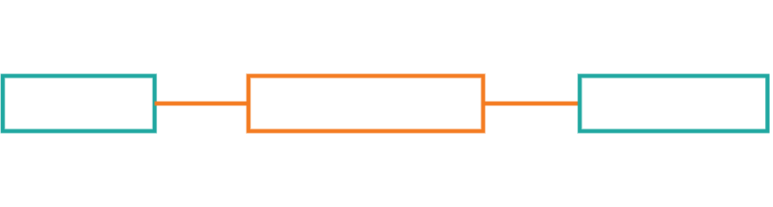
DATA ENGINEER A–Z · #02
Lambda vs Kappa
Lambda
Kappa
Hình dạng
Số đường xử lý
2: batch + speed
1 stream
Độ phức tạp
Viết logic 2 lần
Một code base
Tính nhất quán
Dễ lệch giữa 2 đường
Một nguồn sự thật
Khi nào dùng
Batch đã có, thêm realtime
Xây mới, log có thể replay
10/15

Slide 11

DATA ENGINEER A–Z · #02
Kiến trúc tham chiếu dự án cà phê
POS
Ingestion
Lake · Iceberg
Warehouse / Serving
Dashboard
App
batch · Airbyte stream · Kafka
bronze
silver
gold
Spark · dbt
ClickHouse
ML
IoT
Orchestration · Airflow
Data Quality
Đây là hình cuối cùng sau 24 video.
11/15

Slide 12
DATA ENGINEER A–Z · #02
Lỗi hay gặp
SAI
ĐÚNG
"Cứ đổ hết vào Lake rồi tính"
Quy ước bronze / silver / gold từ ngày đầu
"Warehouse lỗi thời rồi"
80% câu hỏi nghiệp vụ vẫn trả lời từ warehouse
12/15

Slide 13
DATA ENGINEER A–Z · #02
Lab #02 — Xếp công nghệ vào đúng lớp
1
Nhận 10 tên công nghệ
KẾT QUẢ MONG ĐỢI
Kafka · S3 · Spark · dbt · BigQuery Airflow · Debezium · Metabase · Iceberg · Postgres
Đúng ≥ 8/10
2
Hiểu vì sao Airflow không nằm trong ô nào
Vẽ 6 ô kiến trúc
3
Xếp từng tên vào ô
4
So với đáp án trong repo
13/15

Slide 14
DATA ENGINEER A–Z · #02
CÂU HỎI PHỎNG VẤN #02
Khi nào cần Data Lake thay vì chỉ Data Warehouse?
Dữ liệu phi cấu trúc, khối lượng lớn, nhiều engine cùng đọc, chi phí.
14/15

Slide 15
DATA ENGINEER A–Z · #02
VIDEO TIẾP THEO
03
SQL cho Data Engineer: Window Function, CTE, Query Plan
Thứ Ba 10/11 · 19:00
Đăng ký
15/15

